Slide 1
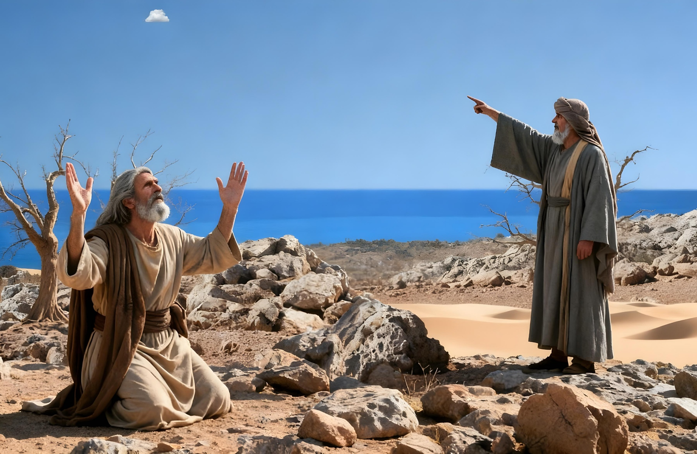
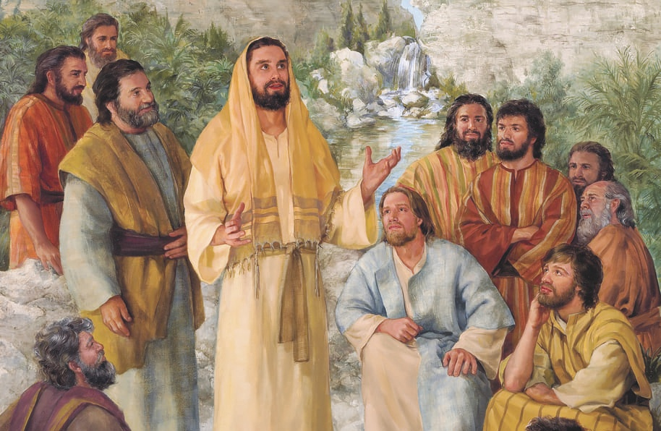
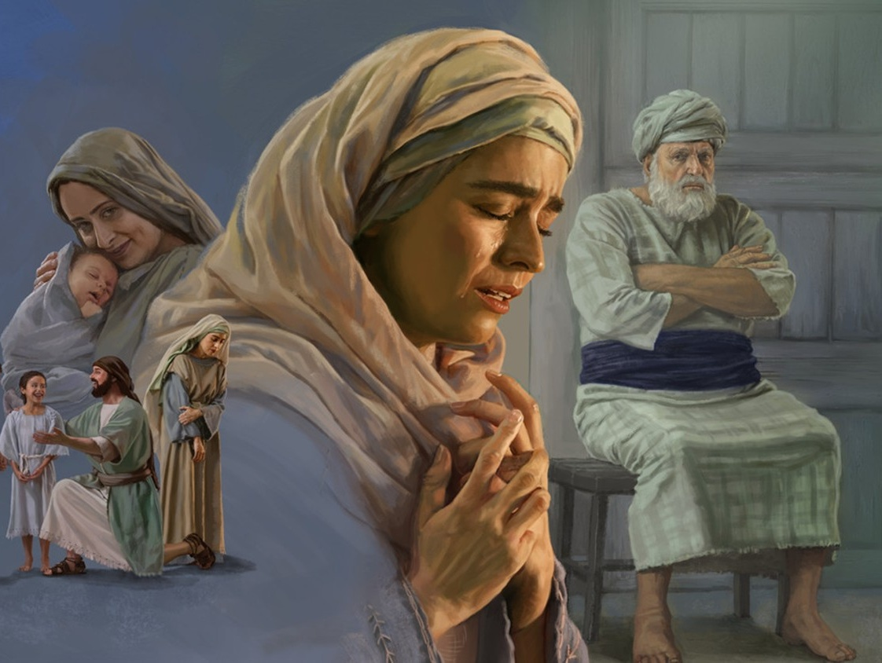
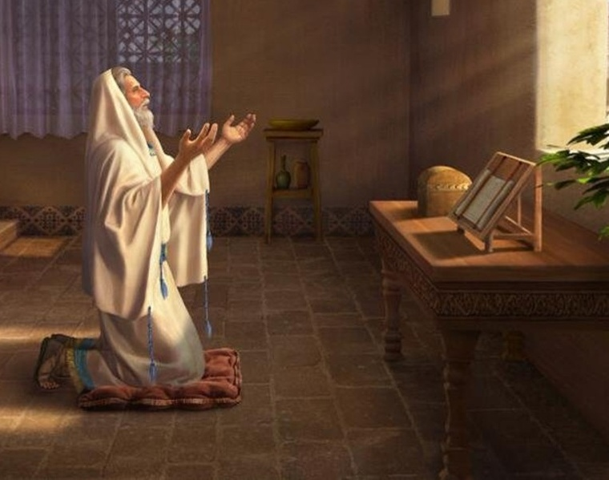
RUGĂCIUNEA PRACTICĂ
Studiul 7 pentru 16 mai 2026

Slide 2
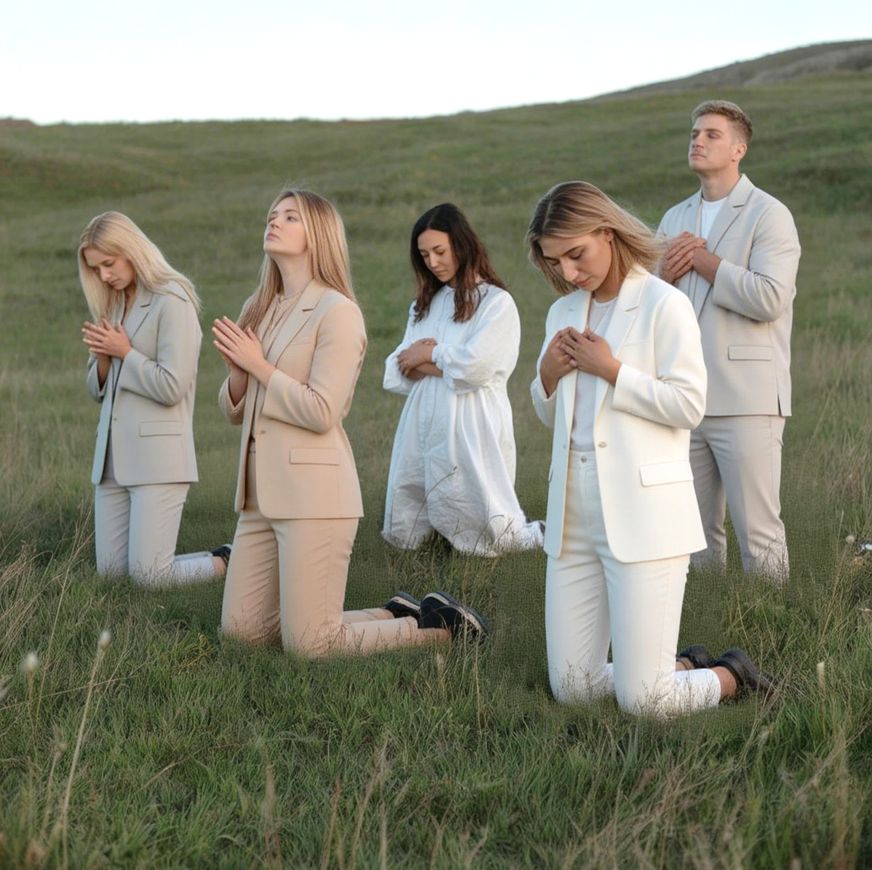
“Popoare, în orice vreme, încredeți-vă în El, vărsați-vă inimile înaintea Lui! Dumnezeu este adăpostul nostru.”
(Psalm 62:8)

Slide 3

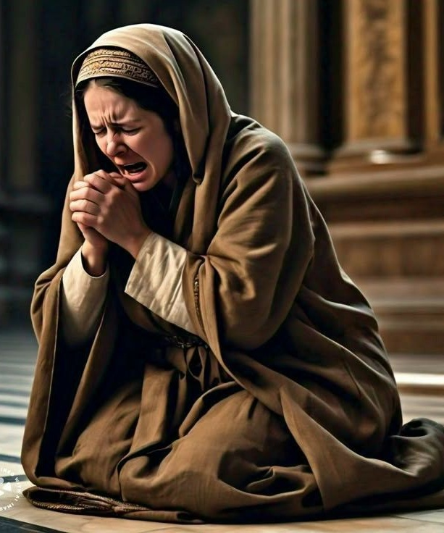
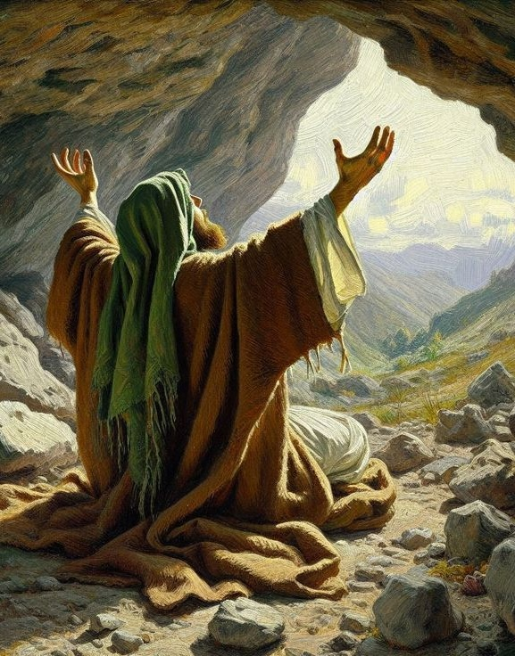
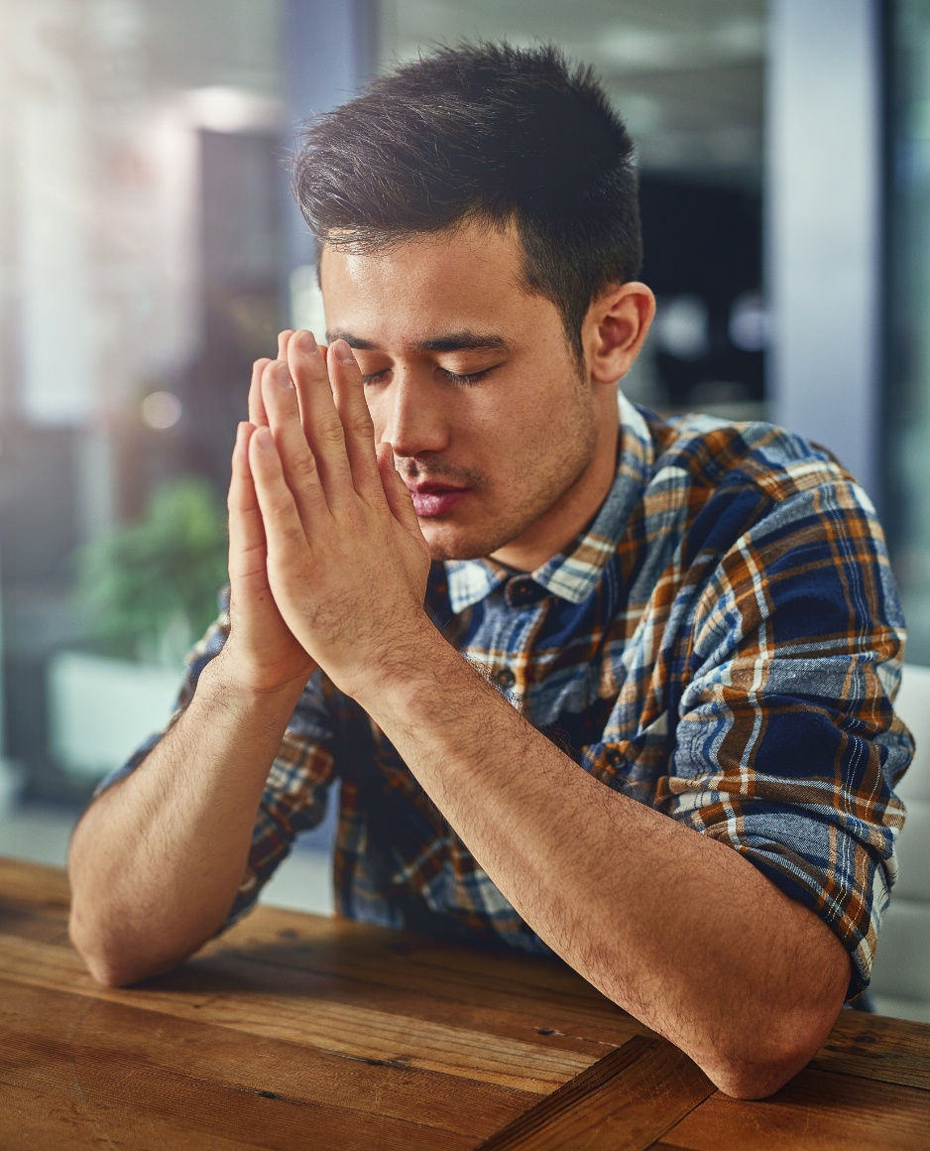
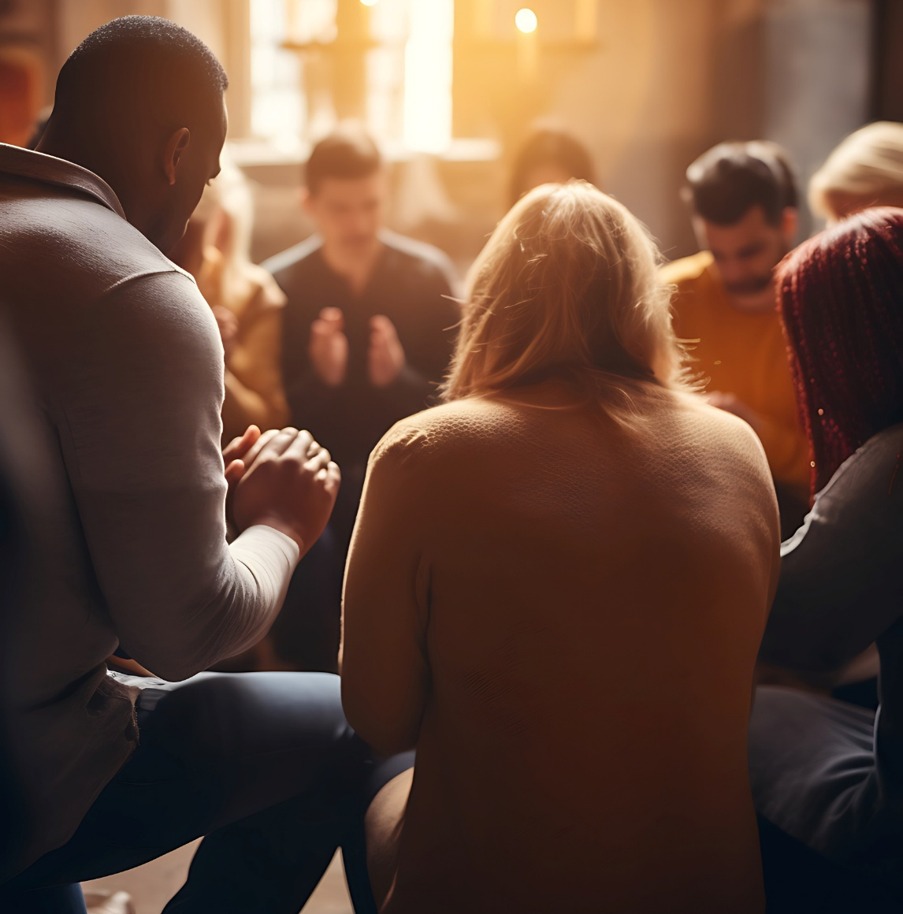







Pavel ne îndeamnă să continuăm „să facem rugăciuni în toată vremea” (Efeseni 6:18), chiar dacă lumea noastră se destramă; chiar dacă timpul trece și nu vedem un răspuns la rugăciunile noastre.
În astfel de împrejurări, rugăciunile lui Ilie și ale Anei ne vor ajuta și ne vor încuraja.
Dar cum ar trebui să ne rugăm? Ce ar trebui să cerem? Ar trebui să ne rugăm singuri sau cu alții? Rugăciunea ne permite doar să vorbim cu Dumnezeu sau ne permite și să-L ascultăm?
Rugăciuni în momente dificile:
  Ilie: rugăciunea în mijlocul crizei.
  Ana: un răspuns care nu mai ajunge.
Rugăciuni model:
  Isus: Conținutul rugăciunii.
  Daniel: Structura rugăciunii.
Patru întrebări despre rugăciune.

Slide 4

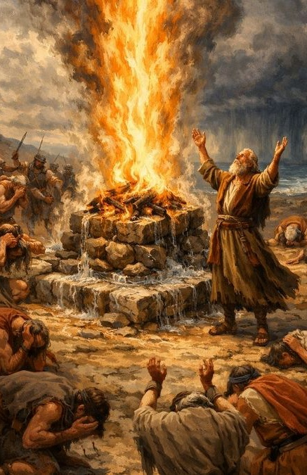
RUGĂCIUNI ÎN MOMENTE DIFICILE

Slide 5

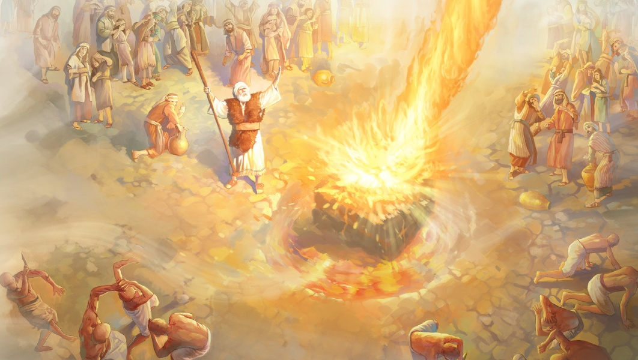
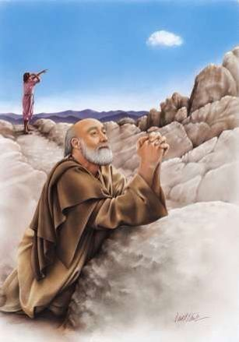
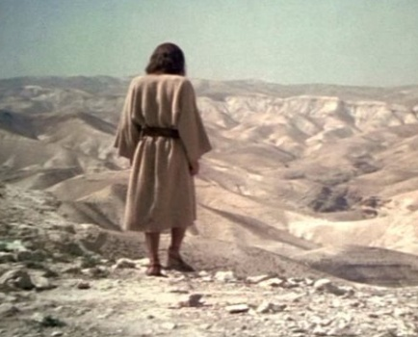
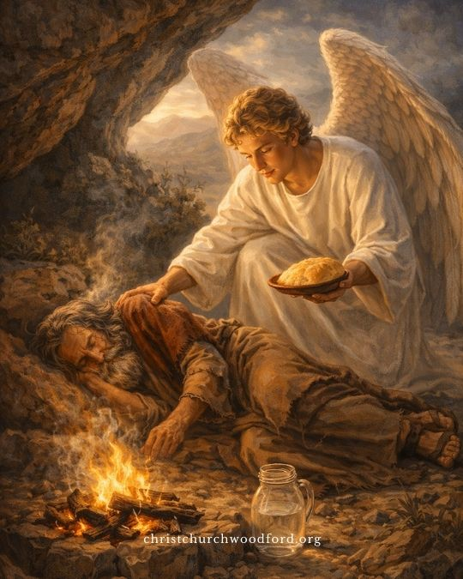
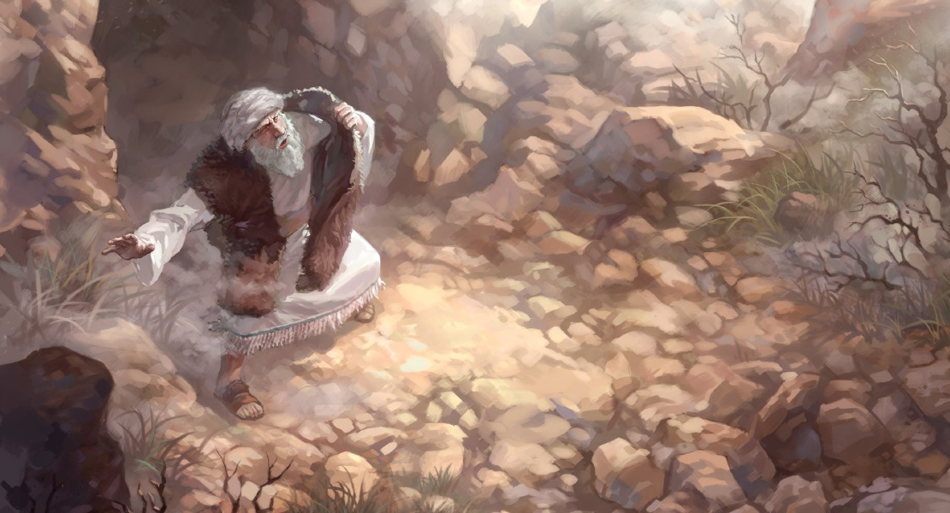
ILIE: RUGĂCIUNEA ÎN MIJLOCUL CRIZEI
“El a răspuns: „Am fost plin de râvnă pentru Domnul Dumnezeul oștirilor; căci copiii lui Israel au părăsit legământul Tău, au sfărâmat altarele Tale și au ucis cu sabia pe prorocii Tăi; am rămas numai eu singur, și caută să-mi ia viața!”” (1 Împărați 19:10)
Cum răspunde Dumnezeu la rugăciunile noastre în mijlocul crizei?
După o simplă rugăciune a lui Ilie, Dumnezeu a răspuns imediat cu foc (1 Regi 18:36-38).
După șapte rugăciuni în care a cerut ploaie, Dumnezeu a trimis un nor mic care s-a transformat într-o furtună puternică (1 Regi 18:42-45).
Când Ilie a cerut moartea, Dumnezeu a tăcut, dar și-a trimis îngerul să-l hrănească (1 Regi 19:4-8).
Abătut într-o peșteră, Ilie a auzit în sfârșit glasul lui Dumnezeu răspunzând la rugăciunea sa disperată (1 Regi 19:9-18).
Un răspuns a venit imediat și miraculos. Un altul, după șapte perioade de rugăciune, a trimis ploaia cerută. În cele din urmă, după 40 de zile, a venit un răspuns verbal și încurajator. Dumnezeu știe cum și când să răspundă în fiecare dintre situațiile noastre.

Slide 6

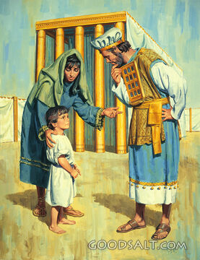
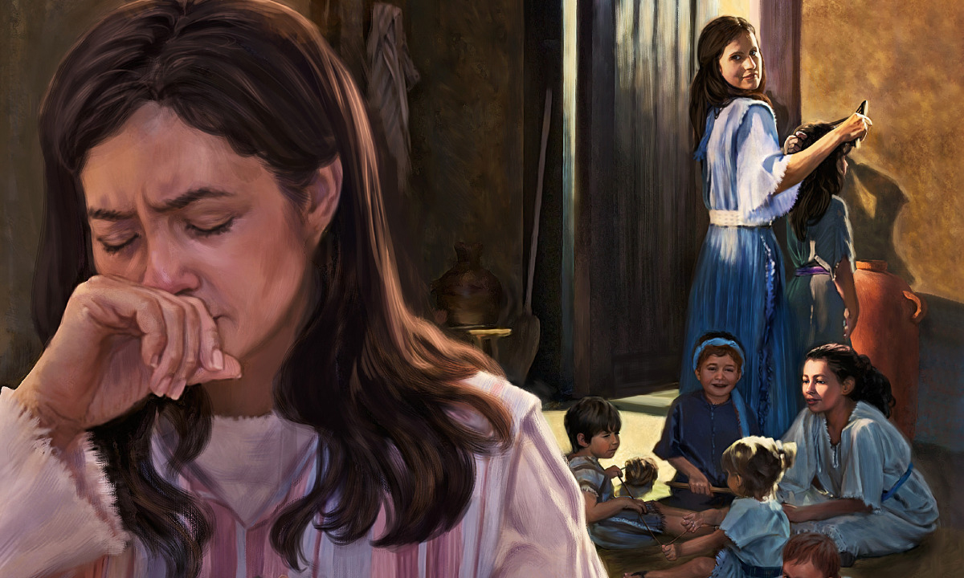
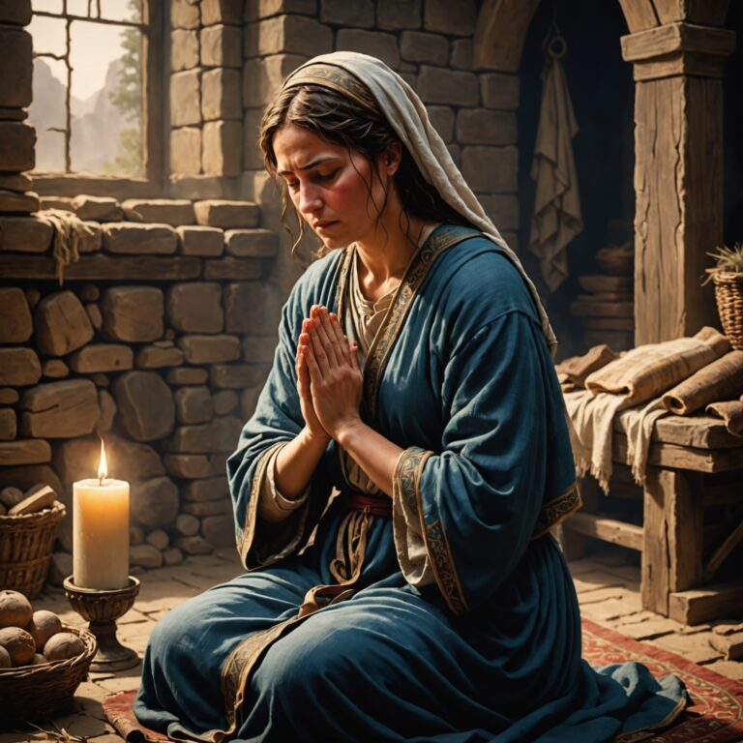
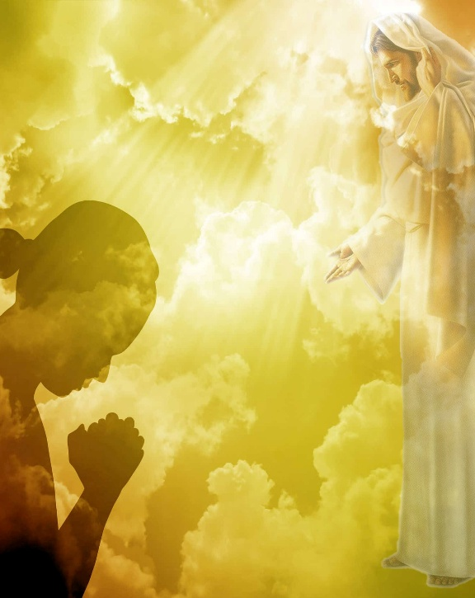
ANA: UN RĂSPUNS CARE NU MAI AJUNGE
“Pentru copilul acesta mă rugam, și Domnul a ascultat rugăciunea pe care I-o făceam” (1 Samuel 1:27)
Rugăciunea Anei pentru un copil pare o rugăciune la care Dumnezeu a răspuns rapid (după nouă luni de așteptare plină de bucurie, desigur) (1 Samuel 1:9-20).
Totuși, când citim versetele anterioare, observăm că acest răspuns a durat foarte mult până a sosit (1 Samuel 1:1-8).
Penina, cealaltă soție a lui Elcana, avea „fii” – adică mai mult de un fiu – și „în fiecare an” o întărâta pe Ana pentru că Dumnezeu nu-i dăduse copii.
Din acest punct de vedere, câți ani a petrecut Ana cerând un copil fără să primească un răspuns?
Uneori, tăcerea lui Dumnezeu se poate datora egoismului nostru (Iacov 4:3); unui păcat prețuit (Psalmul 66:18); lipsei de credință (Iacov 1:6); sau, pur și simplu, nu este momentul potrivit.
În orice caz, Dumnezeu vede imaginea de ansamblu și știe ce este mai bine pentru noi (Ieremia 29:11). El va răspunde întotdeauna, la timpul și în felul Său, rugăciunii făcute cu credință (1 Ioan 5:14-15).

Slide 7

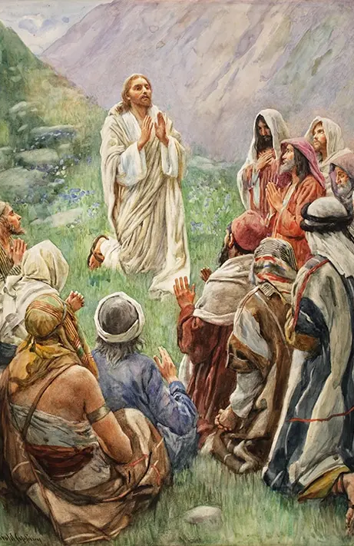
RUGĂCIUNI MODEL

Slide 8

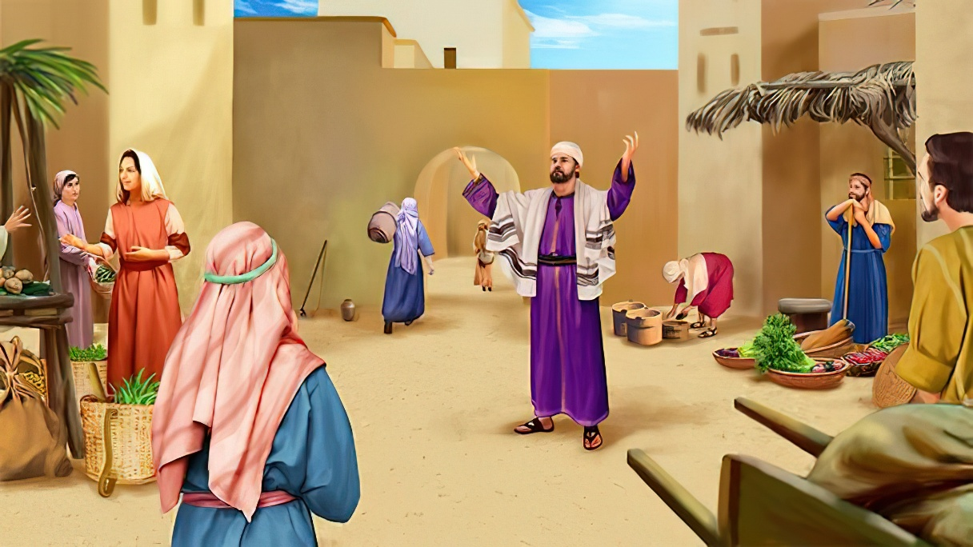
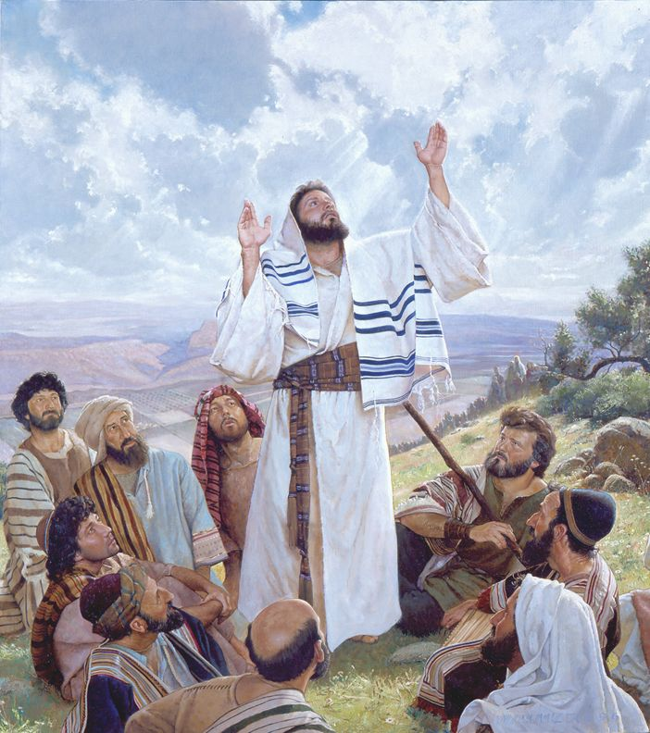
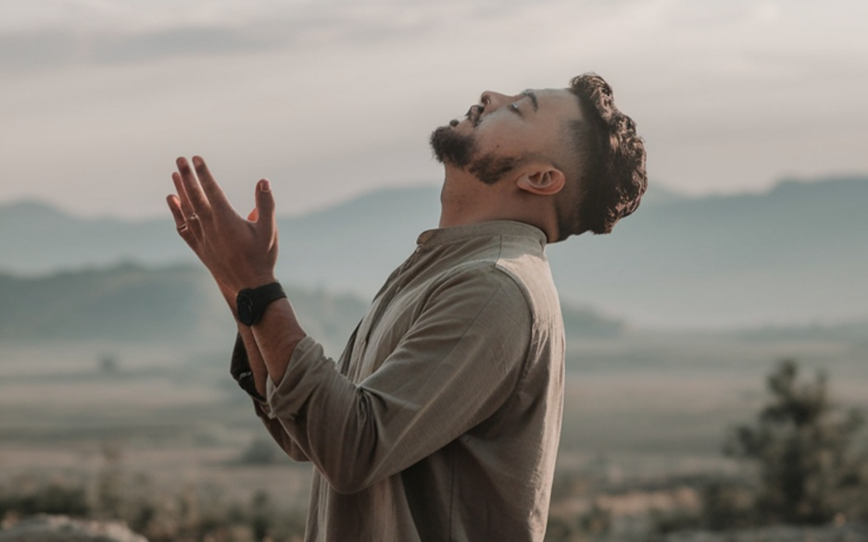
ISUS: CONȚINUTUL RUGĂCIUNII
“Iată, dar, cum trebuie să vă rugați: „Tatăl nostru care ești în ceruri! Sfințească-se Numele Tău” (Matei 6:9)
A face rugăciuni lungi și elaborate pentru a impresiona și a fi lăudați de ascultători nu este stilul de rugăciune pe care ni l-a prezentat Isus (Matei 6:5-8).
Rugăciunile noastre ar trebui să fie sincere și simple, în limbaj cotidian. Rugăciunea este o parte vitală a vieții noastre.
„Învață să faci rugăciuni scurte și la obiect, cerând doar ceea ce ai nevoie. Învață să te rogi cu voce tare atunci când numai Dumnezeu te poate auzi. Nu oferi rugăciuni prefăcute, ci cereri sincere, sincere, care exprimă foamea sufletului pentru pâinea vieții” (Elena G. White, “Palabras de vida del gran Maestro”, n.tr. Cuvinte de viață de la Marele Învățător p. 105).

Slide 9

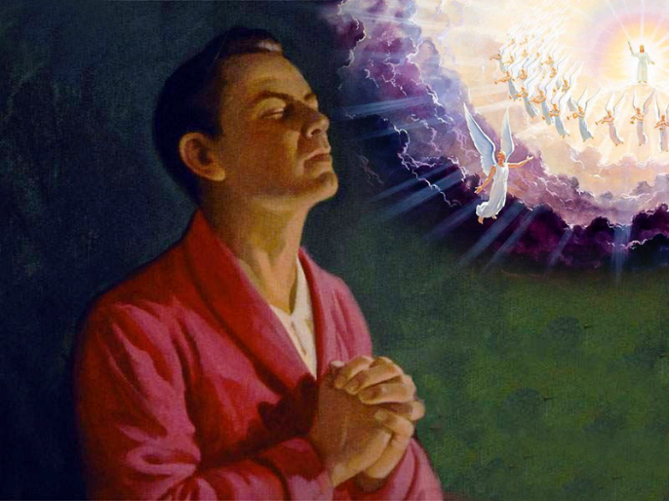
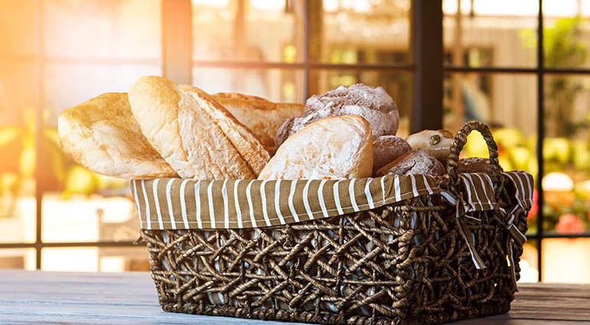
ISUS: CONȚINUTUL RUGĂCIUNII
Acesta este modelul de rugăciune pe care ni l-a dat Isus:
«Tatăl nostru care ești în ceruri»
Trebuie să recunoaștem relația noastră personală cu Tatăl tuturor ființelor umane.
«Sfințească-se numele Tău»
Recunoașterea sfințeniei lui Dumnezeu ne apropie de El cu reverență și respect
«Vie Împărăția Ta»
Să tânjim după întoarcerea lui Isus
«Facă-se voia Ta precum în cer, așa și pe pământ»
Să acceptăm suveranitatea divină și să cerem ca voia lui Dumnezeu să se facă în viețile noastre și în lume.
«Pâinea noastră cea de toate zilele, dă-ne-o nouă astăzi»
Să cerem ceea ce ne trebuie pentru a trăi, atât fizic, cât și spiritual.
«Și ne iartă nouă greșelile noastre precum și noi iertăm greșiților noștri»
Trebuie să ne pocăim, să căutăm iertare și să-i iertăm pe cei care ne-au rănit, așa cum ne iartă Dumnezeu.
«Și nu ne duce pe noi în ispită, ci ne izbăvește de cel rău»
Să cerem protecție și adăpost împotriva răului prezent în această lume
«Căci a Ta este Împărăția și puterea, și slava în veci. Amin»
Să recunoaștem că tot ceea ce suntem, posedăm și facem Îi aparține lui Dumnezeu. Numai El merită glorie și laudă.

Slide 10

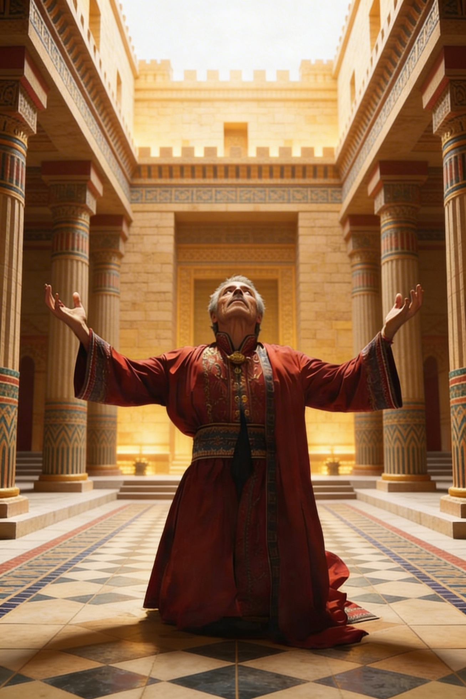
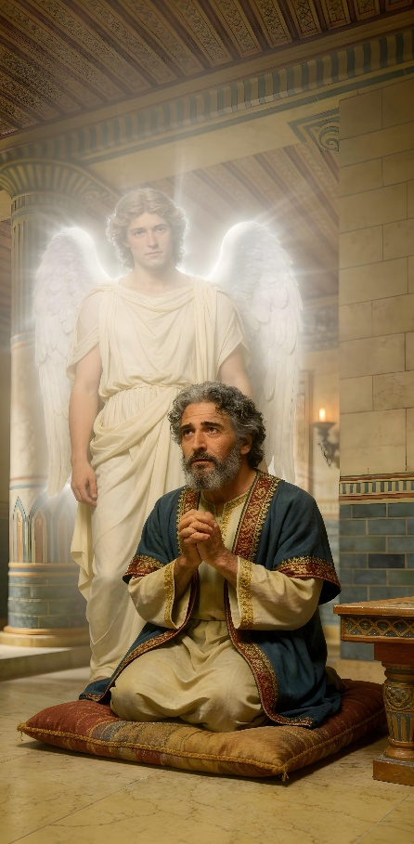
DANIEL: STRUCTURA RUGĂCIUNII
“Și mi-am întors fața spre Domnul Dumnezeu ca să-L caut cu rugăciune și cereri, postind în sac și cenușă” (Daniel 9:3)
Rugăciunea consemnată în Daniel 9:4-19 ne prezintă cele patru părți fundamentale ale rugăciunii:
Laudă (Dn. 9:4)
Mărturisire și iertare (Dn. 9:5-15)
Cereri
(Dn. 9:16-19)
Mulțumire(Flp. 4:6)
Daniel a fost întrerupt de Gabriel înainte ca acesta să-și poată termina rugăciunea (de mulțumire).
Acest model se aplică atât rugăciunilor noastre private, cât și celor publice. Evident, secțiunea despre „mărturisire și iertare” ar trebui adaptată contextului rugăciunii.
Această structură ne ajută să ne concentrăm rugăciunea asupra lui Dumnezeu, împiedicând-o să devină un fel de „listă de cumpărături” din vistieria divină.

Slide 11

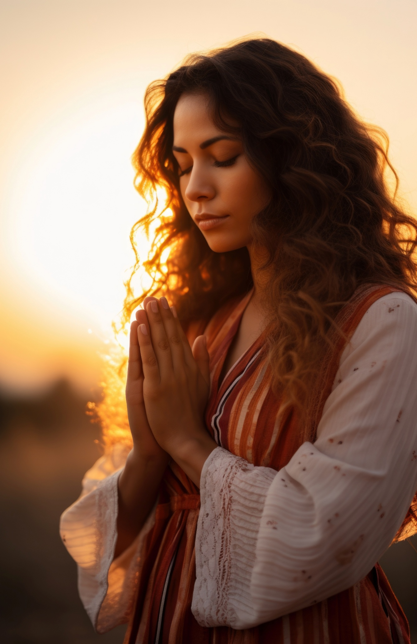
PATRU ÎNTREBĂRI DESPRE RUGĂCIUNE

Slide 12


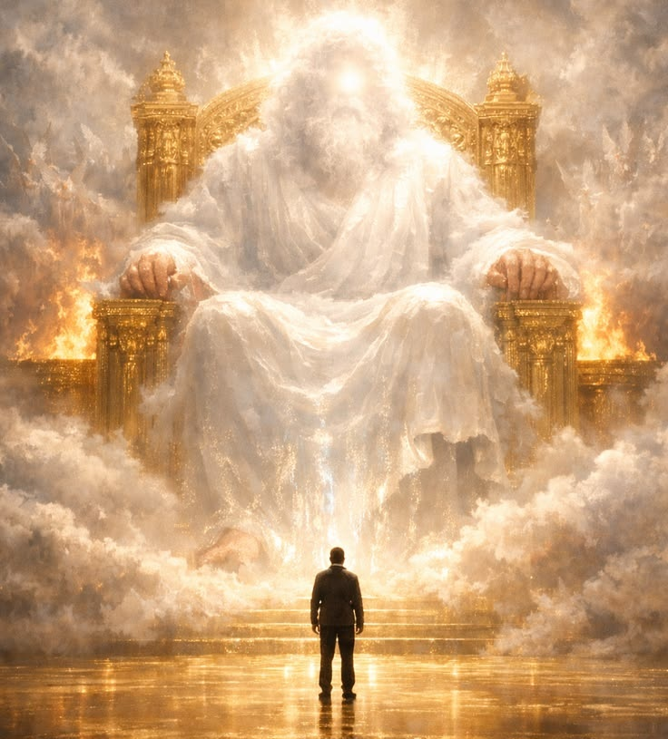
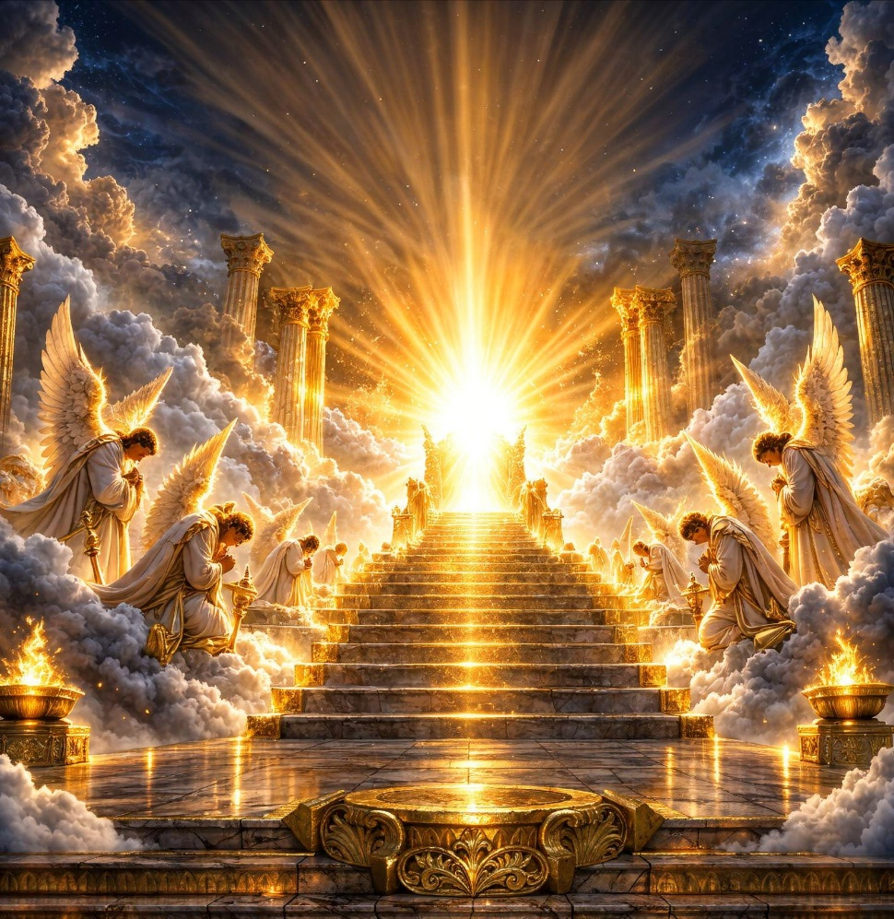
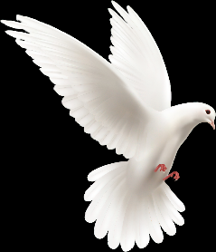


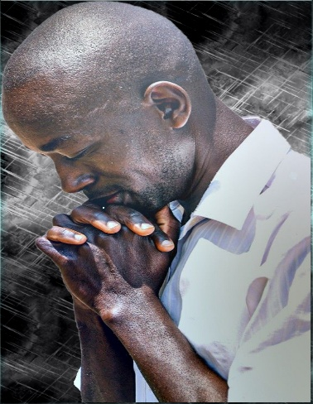
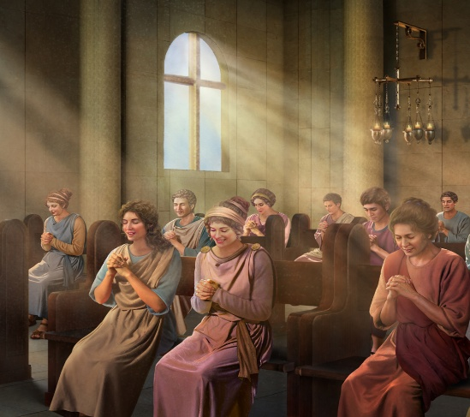
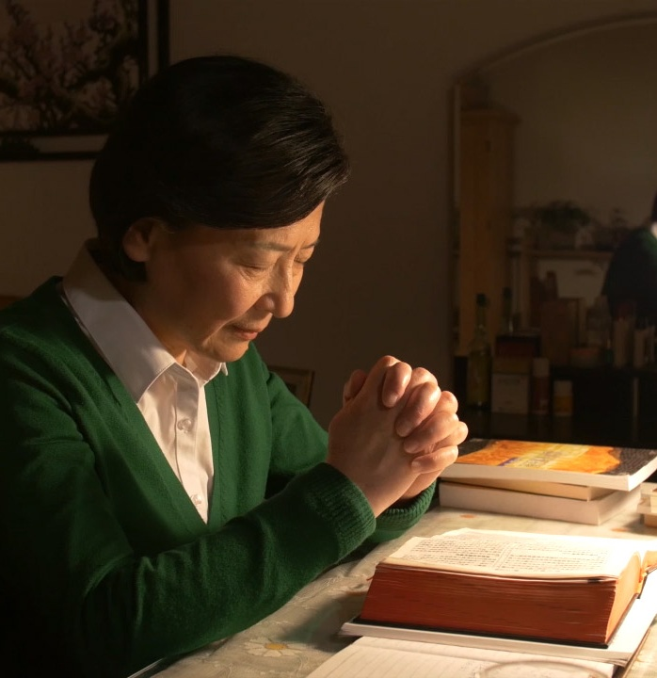
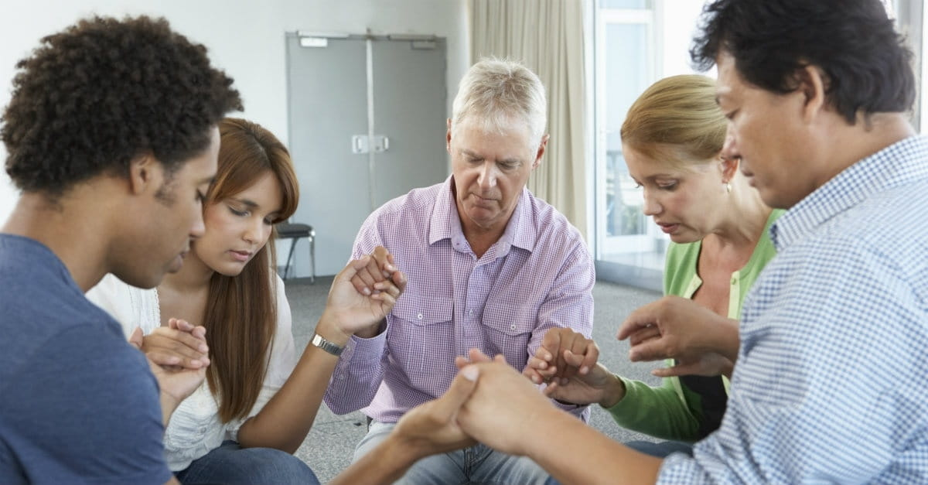
De ce ar trebui să ne rugăm dacă Dumnezeu știe deja totul?
De ce să te rogi când totul este bine?
Rugăciunea ne înalță la tronul lui Dumnezeu și ne îndeamnă să ne examinăm pe noi înșine și să ne regândim relația cu El în fiecare zi.
Îngerii care nu au păcătuit se închină lui Dumnezeu neîncetat. Cu cât mai mult ar trebui să facem noi?
A crede că nu avem nevoie de Dumnezeu pentru că totul merge bine pentru noi înseamnă a fi mândri.
Chiar dacă nu știm ce să spunem, Duhul Sfânt ne ajută (Romani 8:26).
Cu cine trebuie să mă rog?
Cum trebuie să ascult?
În funcție de situație:
Cea mai clară și sigură modalitate de a face acest lucru este să combinăm rugăciunea cu studiul Bibliei ca parte a devoțiunii noastre personale, evitând să ne golim mintea sau doar să ne ascultăm pe noi înșine.
În singurătate. Atunci rugăciunea noastră devine cea mai intimă.
Cu familia sau în grupuri mici.
În biserică.

Slide 13

E. G. W. (Dios nos cuida, n.tr. Dumnezeu ne poartă de grijă, 25 mai)
“Un profund simț al nevoii noastre și o mare dorință de a primi lucrurile pe care le cerem trebuie să caracterizeze rugăciunile noastre, altfel ele nu vor fi ascultate. Dar nu trebuie să obosim și să încetăm să cerem pentru că rugăciunile noastre nu primesc un răspuns imediat. «Împărăția cerurilor se ia prin stăruință, și cei ce dau năvală pun mâna pe ea.» (Matei 11:12). Aici, prin „năvală” se înțelege un zel sfânt, așa cum a manifestat Iacov. Nu avem nevoie să încercăm să ne aducem într-o stare de emoție intensă, ci trebuie să ne prezentăm cererile calm, dar stăruitor, înaintea tronului harului. Lucrarea noastră este să ne smerim sufletul înaintea lui Dumnezeu, să ne mărturisim păcatele și să ne apropiem cu credință de Dumnezeu.”

